Slide 1
Chapter Appendix
Find Papers

Slide 2
研討會論文(conference) ? 期刊論文(journal)?
研討會之目的為提供一個公開的場所讓學者
可以相互交流以及展示大家作品的場合
因此，研討會論文通常會是只有部份成果的研究成果
完整作品後會再改投至較不錯的期刊
(在台灣要獲得博士學位往往需要一定篇數的期刊論文)
(以及出國參加幾次研討會)

Slide 3
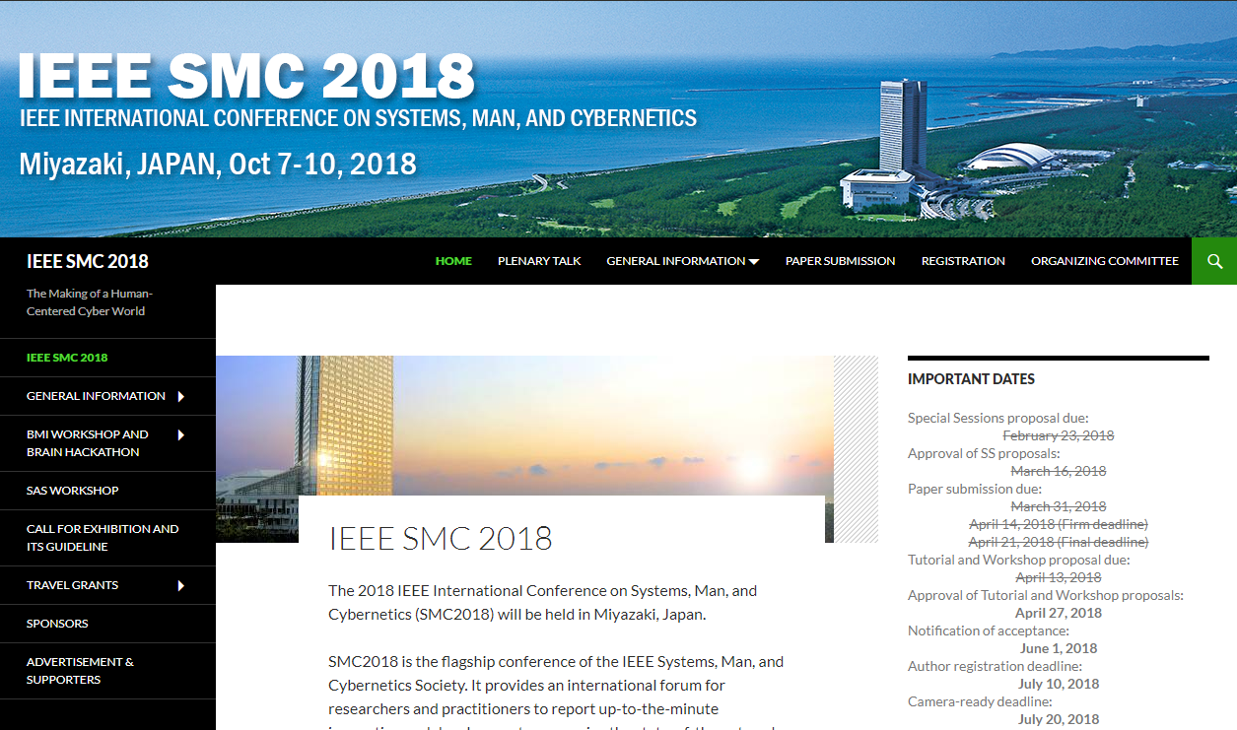
研討會論文(conference) ? 期刊論文(journal)?

Slide 4
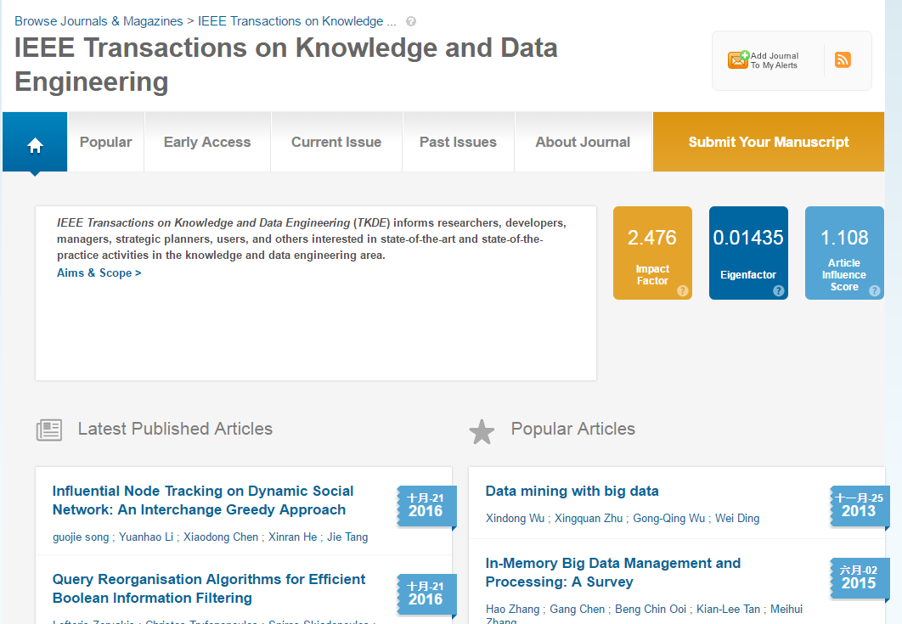
研討會論文(conference) ? 期刊論文(journal)?

Slide 5
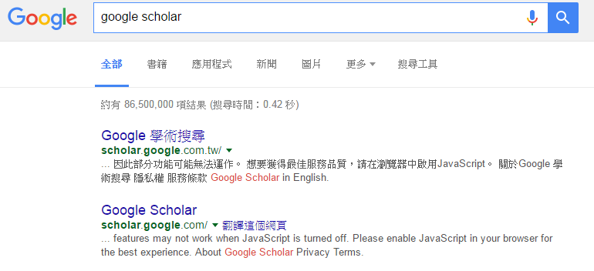
Google Scholar

Slide 6
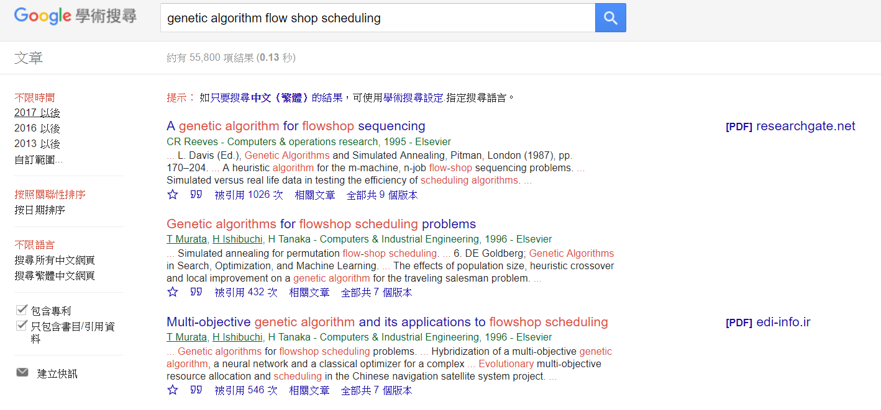
Google Scholar

Slide 7
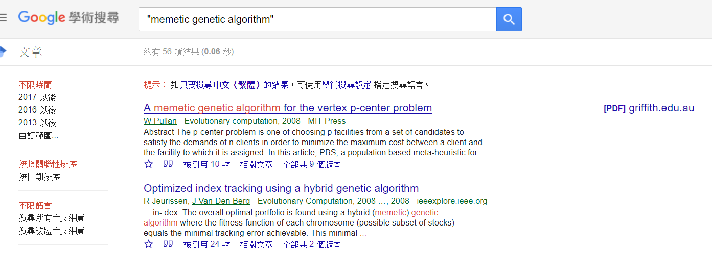
Google Scholar

Slide 8
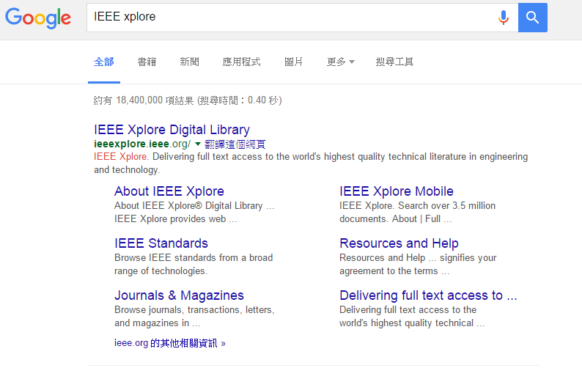
IEEE Xplore

Slide 9
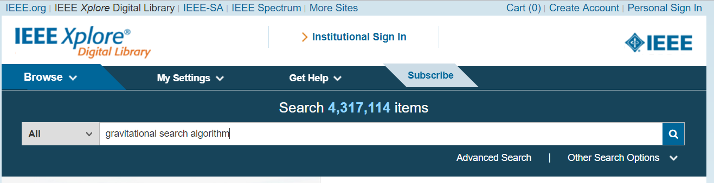
IEEE Xplore

Slide 10
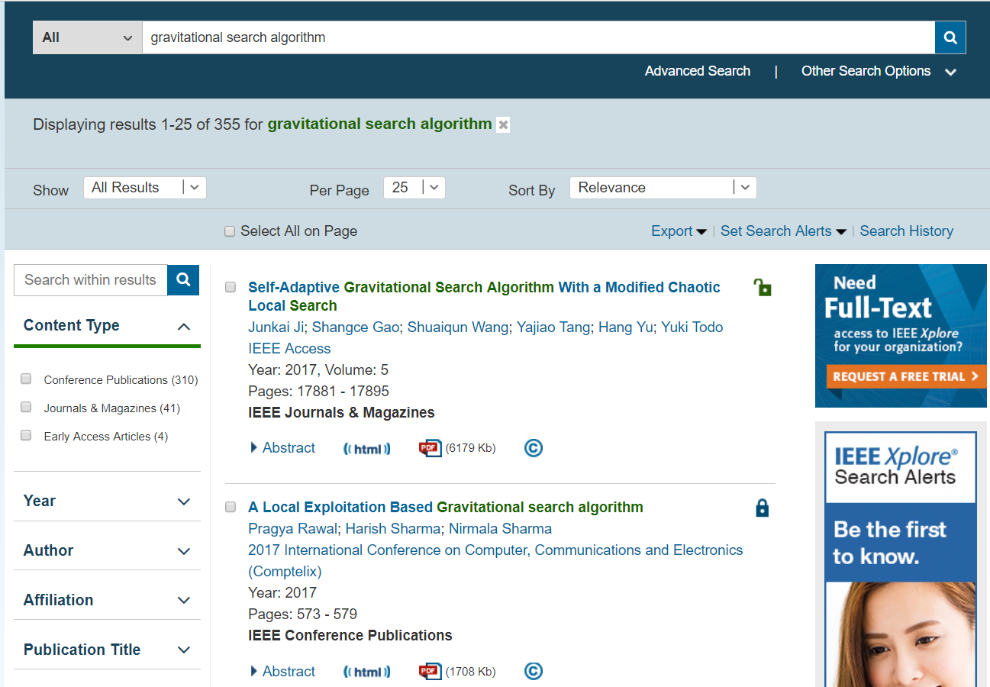
IEEE Xplore

Slide 11
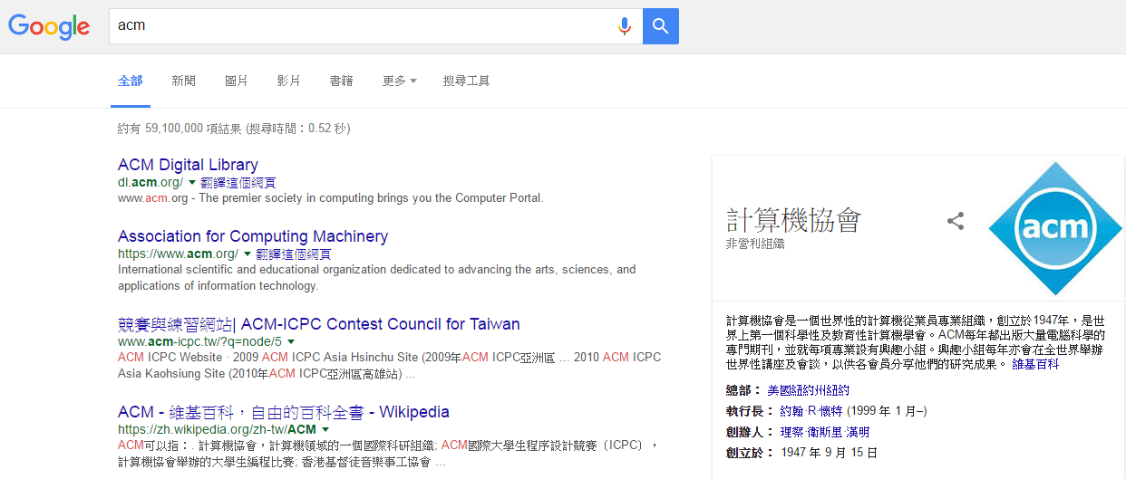
ACM

Slide 12
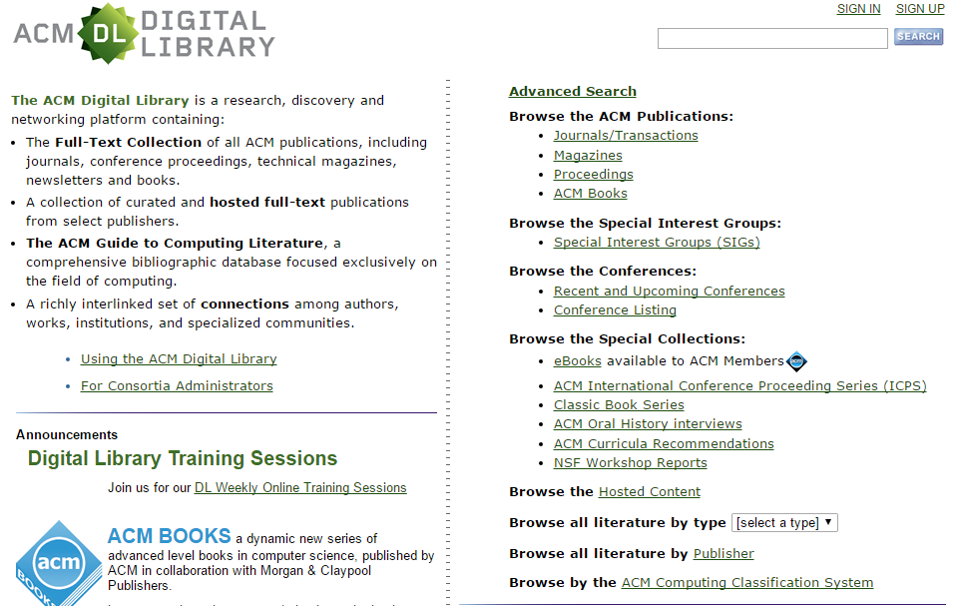
ACM

Slide 13
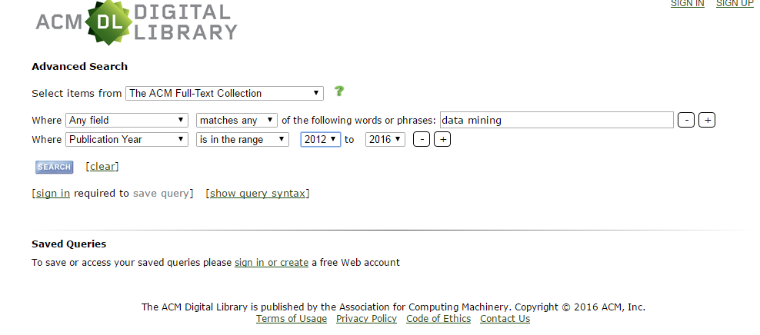
ACM

Slide 14
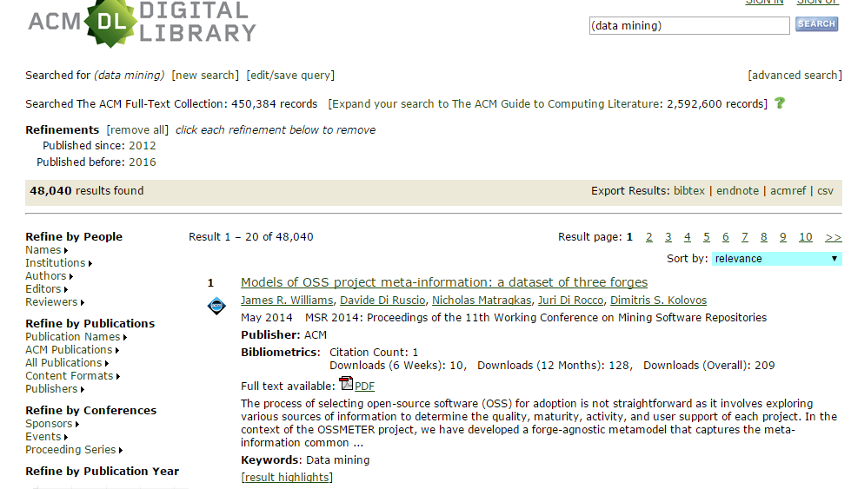
ACM

Slide 15
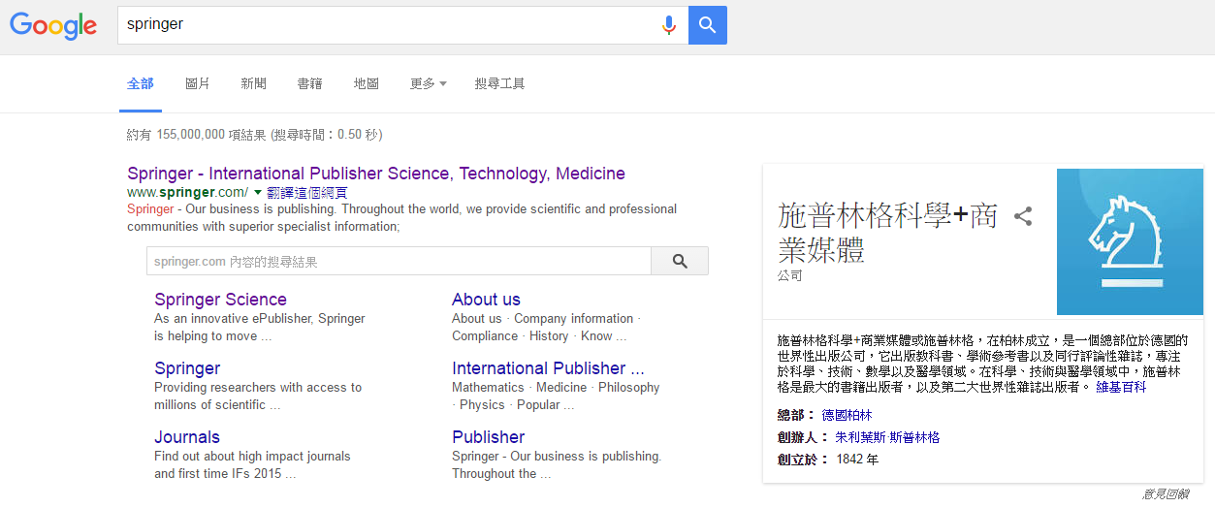
Springer

Slide 16
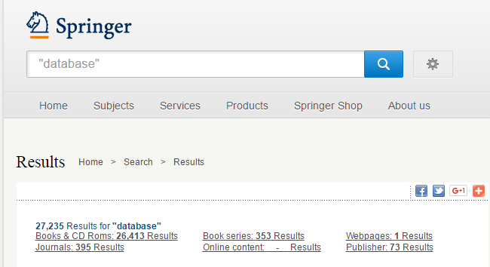
Springer

Slide 17
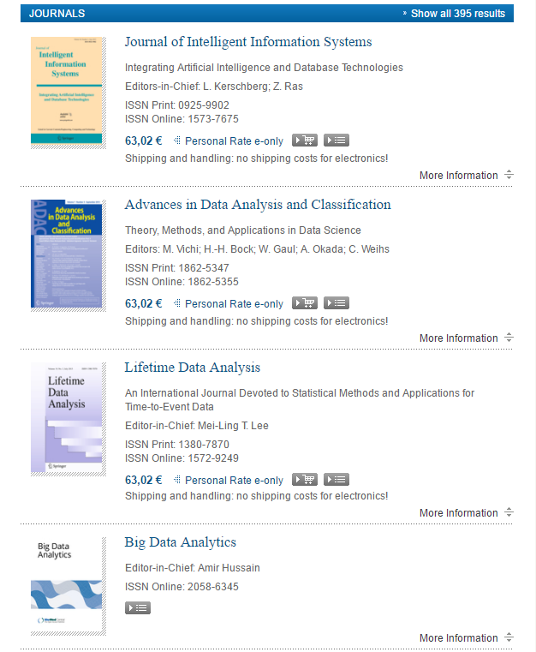
Springer

Slide 18
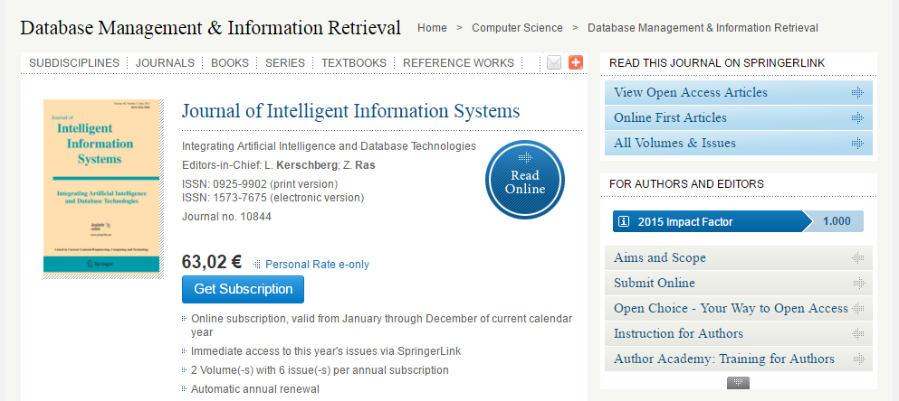
Springer

Slide 19
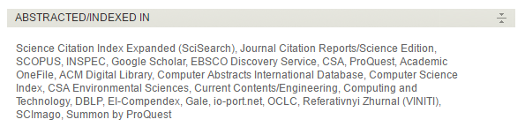
Springer
SCIE

Slide 20
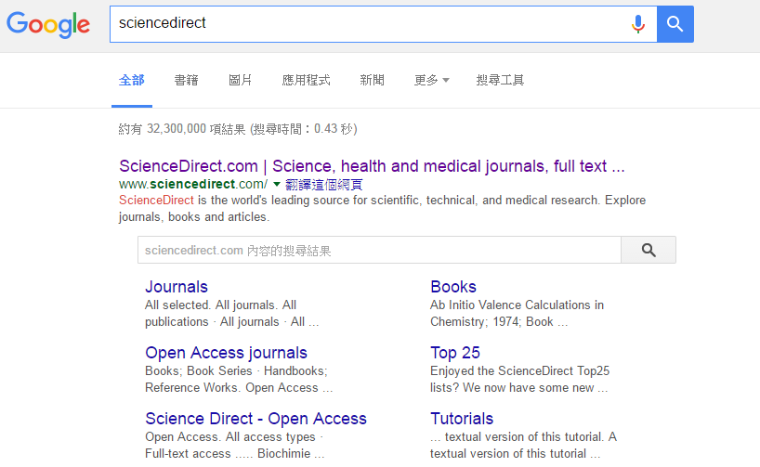
ScienceDirect (ELSEVIER)

Slide 21
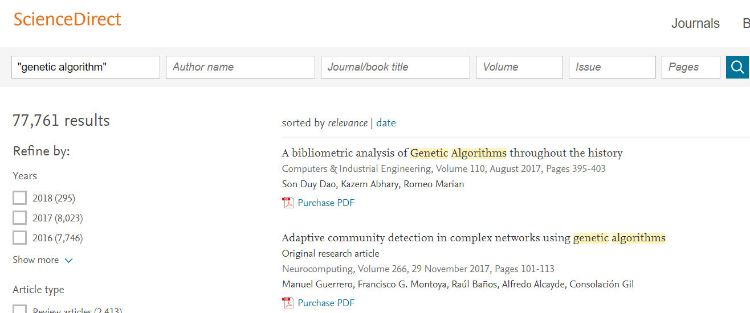
ScienceDirect (ELSEVIER)

Slide 22
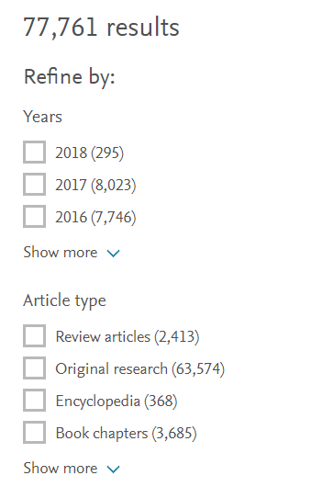
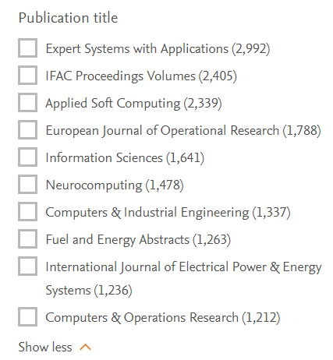
ScienceDirect (ELSEVIER)

Slide 23
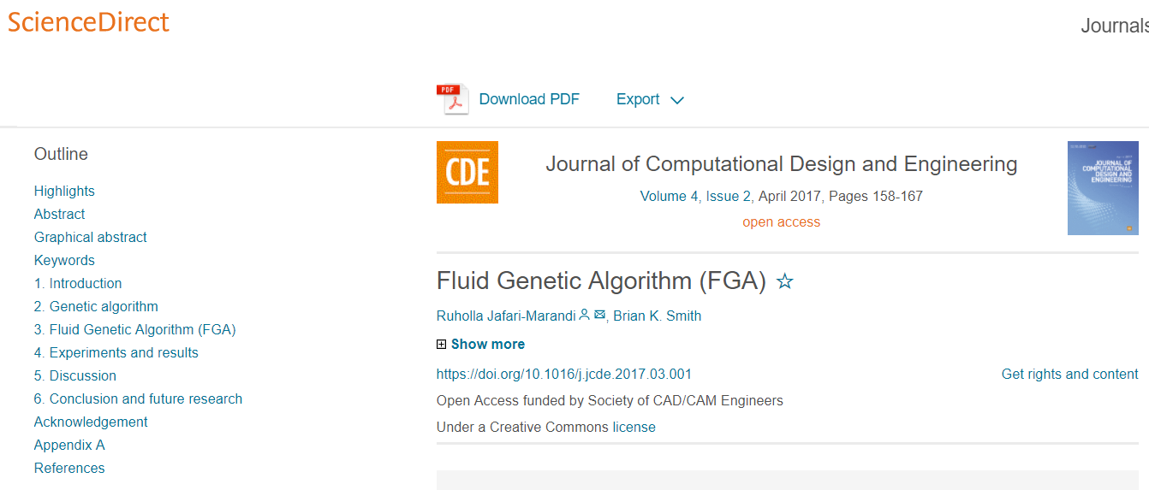
ScienceDirect (ELSEVIER)

Slide 24
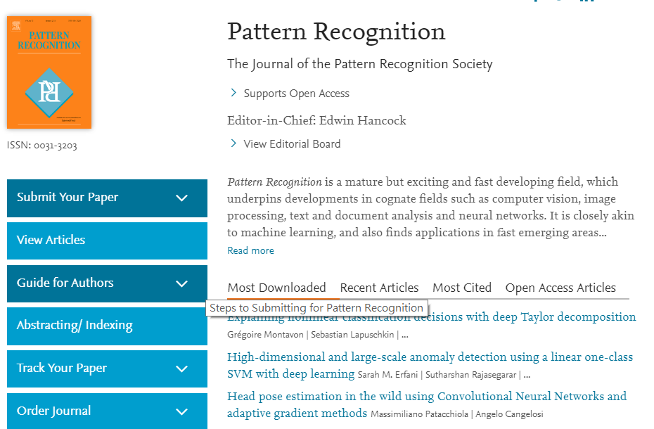
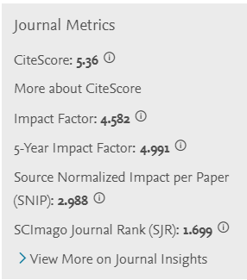
ScienceDirect (ELSEVIER)

Slide 25
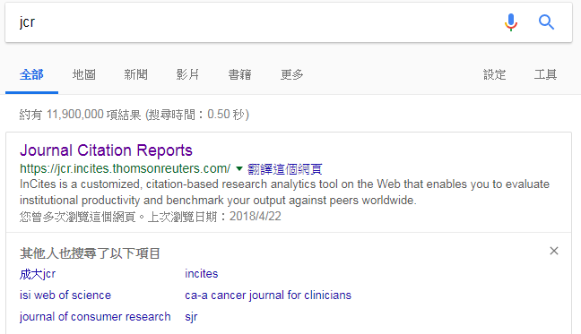
JCR

Slide 26
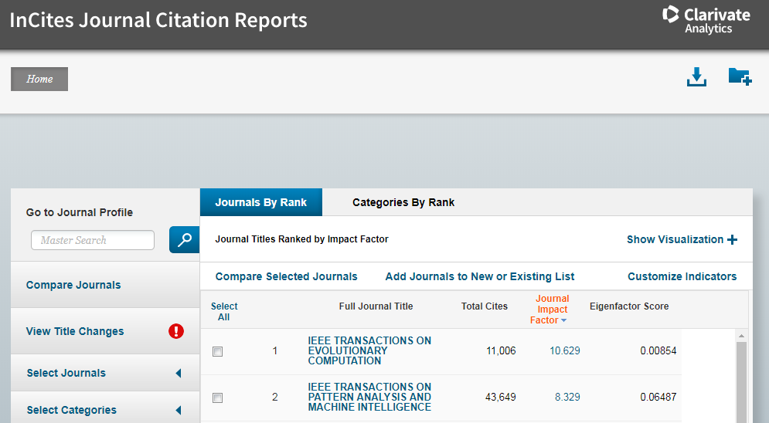
JCR

Slide 27
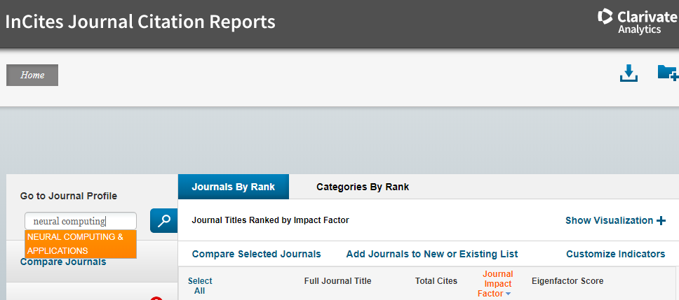
JCR

Slide 28
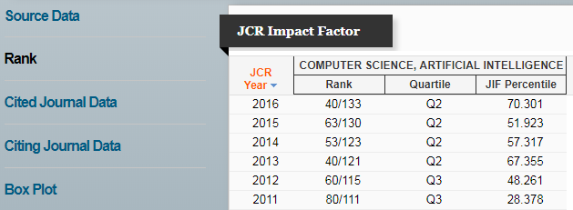
JCR

